Slide 1
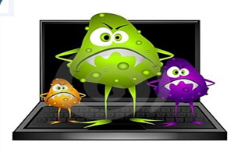
Защита информации от вредоносных программ
Работу выполнила:
Ястребова Анастасия

Slide 2
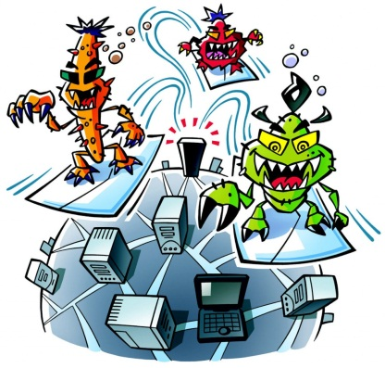
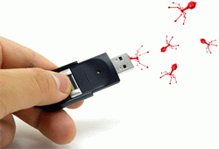
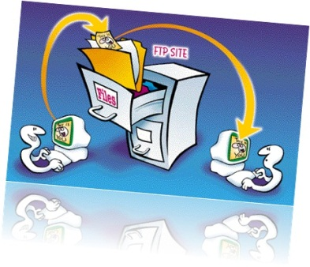

Введение
Как происходит заражение компьютера ?
На этот вопрос можно дать очень простой ответ: "Всему виной Интернет".
Вредоносные программы
Электронный
носитель
Скачивание подозрительных файлов
Электронное
письмо

Slide 3

ПРИЗНАКИ ЗАРАЖЕНИЯ КОМПЬЮТЕРА
Вывод на экран непредусмотренных сообщений или изображений
Подача непредусмотренных звуковых сигналов
Неожиданное открытие и закрытие лотка CD/DVD дисковода
Произвольный запуск на компьютере каких-либо программ
Частые «зависания» и сбои в работе компьютера
Медленная работа компьютера при запуске программ
Исчезновение или изменение файлов и папок
Частое обращение к жесткому диску
«Зависание» или неожиданное поведение браузера

Slide 4

Вредоносные программы
Вредоносные программы – это программы, наносящие вред данным и программам , хранящимся на компьютере.

Slide 5
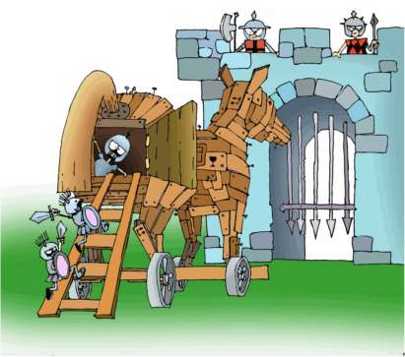
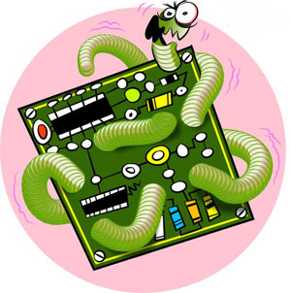


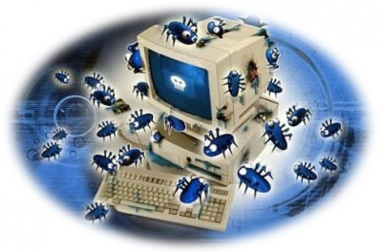
Какие бывают вредоносные программы?
Троянские программы
Сетевые черви
Спам
Шпионские
программы
Компьютерные вирусы

Slide 6
Компьютерные вирусы
Название «вирус» по отношению к компьютерным программам пришло из биологии именно по признаку способности к саморазмножению
Вирус «Brain» являлся первым вирусом-невидимкой,обнаружен в 1986 году.
Вирусы можно разделить на:
Неопасные
Опасные
Очень опасные
влияние ограничивается уменьшением свободной памяти на диске, графическими, звуковыми и другими внешними эффектами
могут привести к сбоям и «зависаниям» при работе компьютера
активизация может привести к потере программ и данных (изменению или удалению файлов и каталогов), форматированию винчестера и т. д.

Slide 7
Защита от компьютерных вирусов
Одним из основных способов борьбы с компьютерными вирусами является своевременная профилактика.
1.Необходимо проверять все внешние диски на наличие вирусов, прежде чем копировать или открывать содержащиеся на них файлы или выполнять загрузку компьютера с таких дисков
2.Основным средством защиты информации – это резервное копирование ценных данных, которые хранятся на жестких дисках

Slide 8
Сетевые черви
1.проникают на компьютер, используя сервисы компьютерных сетей.
2.могут вызывать уничтожение программ и данных
3.похищают персональные данные пользователя.
В сентябре 2001 года началась стремительное «расползание» сетевого червя «Nimda»
почтовые
Использующие «уязвимости» ПО
Использующие файлообменные сети
для своего распространения используют электронную почту.
ищет в сети компьютеры, на которых используются ОС и приложения, содержащие критические уязвимости.
для внедрения в файлообменную сеть червю достаточно скопировать себя в папку обмена файлами на одном из компьютеров

Slide 9
Защита от сетевых червей
Профилактическая защита от почтовых червей состоит в том, что не рекомендуется открывать вложенные в почтовые сообщения файлы, полученные из сомнительных источников.
Профилактическая защита от таких червей, использующих «уязвимость» ПО состоит в том, что рекомендуется своевременно скачивать из Интернета и устанавливать обновления системы безопасности операционной системы и приложений.

Slide 10
Троянские программы
Вредоносные программы ,распространяемые людьми, в отличие от вирусов и червей, которые распространяются самопроизвольно.
Считается, что первым этот термин в контексте компьютерной безопасности употребил в своём отчёте «Computer Security Technology Planning Study» Дэниел Эдвардс
Некоторые виды
Trojan-Banker
Trojan-GameThief
Trojan-IM
для кражи пользовательской информации, относящейся к банковским системам, системам электронных денег и пластиковых карт
для кражи пользовательской информации, относящейся к сетевым играм.
для кражи пользовательских аккаунтов от интернет-пейджеров

Slide 11
Защита от троянских программ
обнаруживаются и удаляются антивирусным и антишпионским ПО точно так же, как и остальные вредоносные программы.
Троянские программы хуже обнаруживаются контекстными методами антивирусов, потому что их распространение лучше контролируется, и экземпляры программ попадают к специалистам антивирусной индустрии с бо́льшей задержкой, нежели самопроизвольно распространяемые вредоносные программы.

Slide 12
Шпионские программы
Программой-шпионом (альтернативные названия - Spy, SpyWare, Spy-Ware, Spy Trojan) принято называть ПО, собирающее и передающее кому-либо информацию о пользователе без его согласия.
В марте 2005 года под видом поисковой панели для браузера Internet Explorer начала распространяться рекламно-шпионская программа «mwsbar». Программа регистрирует себя в системном реестре и добавляет в автозагрузку, что приводит к изменению настроек браузера и перенаправлению результатов поиска в Интернете на сайт злоумышленника.

Slide 13
Защита от шпионских программ
Используйте брандмауэр
Обновляйте свое программное обеспечение
Настройте параметры безопасности Internet Explorer
Загрузите и установите антишпионскую защиту
Посещайте сайты и загружайте более осторожно

Slide 14
Спам
Рассылка коммерческой и иной рекламы или иных видов сообщений лицам, не выражавшим желания их получать
Виды спама
реклама
антиреклама
фишинг
«Нигерийские письма»
Некоторые компании, занимающиеся легальным бизнесом, рекламируют свои товары или услуги с помощью спама
Запрещенная законодательством о рекламе информация — например, порочащая конкурентов и их продукцию, — также может распространяться с помощью спама.
Он представляет собой попытку спамеров выманить у получателя письма номера его кредитных карточек или пароли доступа к системам онлайновых платежей
Такое письмо содержит сообщение о том, что получатель письма может получить каким-либо образом большую сумму денег, а отправитель может ему в этом помочь. Затем отправитель письма просит перевести ему немного денег под предлогом, например, оформления документов или открытия счета. Выманивание этой суммы и является целью мошенников.
.

Slide 15
Защита от спама
Самый надёжный способ борьбы со спамом — не позволить спамерам узнать электронный адрес. Это трудная задача, но некоторые меры предосторожности можно предпринять.

Slide 16
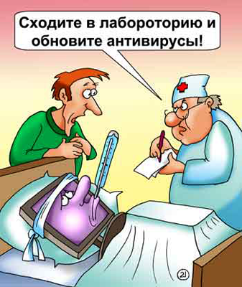
ДЕЙСТВИЯ ПРИ НАЛИЧИИ ПРИЗНАКОВ ЗАРАЖЕНИЯ КОМПЬЮТЕРА
1. Сохранить результаты работы на внешнем носителе
2. Отключить компьютер от локальной сети и Интернета, если он к ним был подключен
3. Загрузиться в режиме защиты от сбоев или с диска аварийной загрузки Windows (если компьютер выдает ошибку, когда вы его включаете)
4. Запустить антивирусную программу

Slide 17




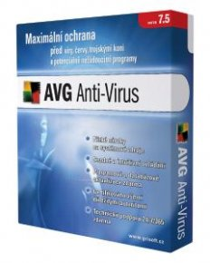
АНТИВИРУСНЫЕ ПРОГРАММЫ
Принцип работы антивирусных программы основан на проверке файлов, загрузочных секторов дисков и оперативной памяти и поиске в них известных и новых вирусов.
Для поиска известных вирусов используются сигнатуры, т.е. некоторые постоянные последовательности двоичного кода, специфичные для конкретного вируса.
Для поиска новых вирусов используются алгоритмы эвристического сканирования, т.е. анализ последовательности команд в проверяемом объекте.
Большинство антивирусных программ сочетает в себе функции постоянной защиты (антивирусный монитор) и функции защиты по требованию пользователя (антивирусный сканер).

Slide 18
Ссылки:
Как происходит заражение компьютера?
http://smolin.delnet.ru/sistemnoe-administrirovanie/137-kak-proiskhodit-zarazhenie-kompyutera-virusom
Признаки заражения компьютера
http://support.kaspersky.ru/790?el=88446
Вредоносные программы
http://ru.wikipedia.org/wiki/%D0%92%D1%80%D0%B5%D0%B4%D0%BE%D0%BD%D0%BE%D1%81%D0%BD%D0%B0%D1%8F_%D0%BF%D1%80%D0%BE%D0%B3%D1%80%D0%B0%D0%BC%D0%BC%D0%B0
Компьютерные вирусы
http://ru.wikipedia.org/wiki/%D0%9A%D0%BE%D0%BC%D0%BF%D1%8C%D1%8E%D1%82%D0%B5%D1%80%D0%BD%D1%8B%D0%B9_%D0%B2%D0%B8%D1%80%D1%83%D1%81
Шпионские программы
http://z-oleg.com/secur/articles/spyware.php
Спам
http://ru.wikipedia.org/wiki/%D0%A1%D0%BF%D0%B0%D0%BC
Троянские программы
http://ru.wikipedia.org/wiki/%D0%A2%D1%80%D0%BE%D1%8F%D0%BD%D1%81%D0%BA%D0%B0%D1%8F_%D0%BF%D1%80%D0%BE%D0%B3%D1%80%D0%B0%D0%BC%D0%BC%D0%B0
Сетевые черви
http://ru.wikipedia.org/wiki/%D0%A1%D0%B5%D1%82%D0%B5%D0%B2%D0%BE%D0%B9_%D1%87%D0%B5%D1%80%D0%B2%D1%8C
Антивирусные программы
https://ru.wikipedia.org/wiki/%D0%90%D0%BD%D1%82%D0%B8%D0%B2%D0%B8%D1%80%D1%83%D1%81%D0%BD%D0%B0%D1%8F_%D0%BF%D1%80%D0%BE%D0%B3%D1%80%D0%B0%D0%BC%D0%BC%D0%B0

Slide 19
Тест по пройденной теме
начать

Slide 20
программы, наносящие вред данным и программам , хранящимся на компьютере называют
Антивирусными
Вредоносными
«snaper»

Slide 21
Откуда произошло название «вирус»?
Математика
биология
История

Slide 22
Разновидность спама
Почтовый
Опасный
Реклама

Slide 23
Спасибо за внимание!

